Slide 1
SQL
Structured Query Language
Linguagem de consulta estruturada

Slide 2
SOBRE SQL
SQL é sigla inglesa de “Structured Query Language” que significa, em Português, Linguagem de Consulta Estruturada, uma linguagem padrão de gerenciamento de dados que interage com os principais bancos de dados baseados no modelo relacional.
Alguns dos principais sistemas que utilizam SQL são: MySQL, Oracle, Firebird, Microsoft Access, PostgreSQL (código aberto), HSQLDB (código aberto e escrito em Java).
A linguagem SQL surgiu em 1974 e foi desenvolvida nos laboratórios da IBM como interface para o Sistema Gerenciador de Banco de Dados Relacional (SGBDR) denominado SYSTEM R. Esse sistema foi criado com base em um artigo de 1970 escrito por Edgar F. Codd.
Outras linguagens do gênero surgiram, mas a SQL tornou-se a mais utilizada. A criação de um padrão para a SQL foi realizada em 1986 pelo American National Standard Institute (ANSI) e em 1987 pela International Organization for Standards (ISO).
SQL é uma linguagem essencialmente declarativa. Isso significa que o programador necessita apenas indicar qual o objetivo pretendido para que seja executado pelo SGBDR.

Slide 3
SEGUIMENTOS DO BANCO DE DADOS:
DDL – DATA DEFINITION LANGUAGE / LINGUAGEM DE DEFINICAÇÃO DE DADOS;
DML – DATA MANIPULATION LANGUAGE / LINGUAGEM DE MANIPULAÇÃO DE DADOS;
DCL – DATA CONTROL LANGUAGE / LINGUAGEM DE CONTROLE DE DADOS;
DQL – DATA QUERY LANGUAGE / LINGUAGEM DE CONSULTA DE DADOS;

Slide 4
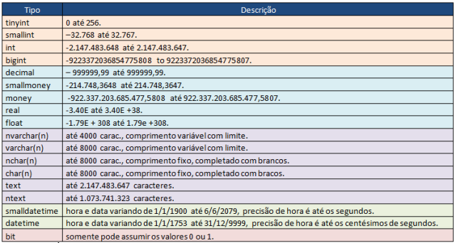
Tipos de dados sql:

Slide 5
SOBRE O MYSQL:
Fonte: MYSQL.COM

Slide 6
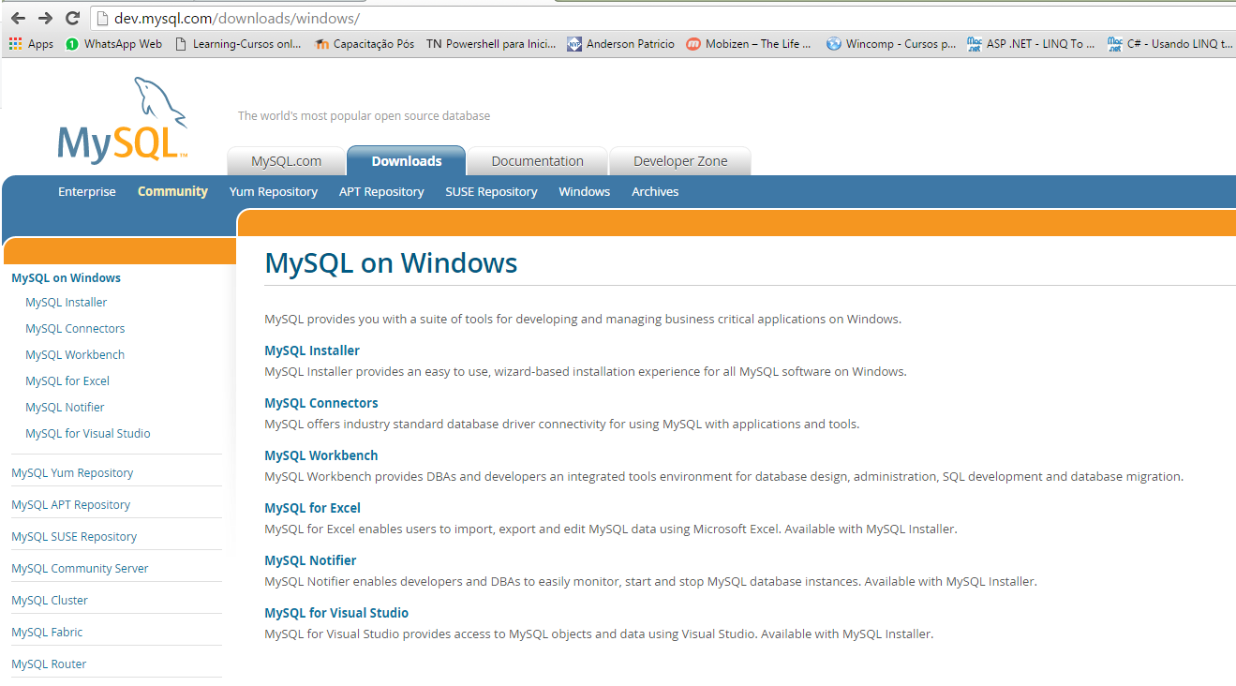
AQUISIÇÃO SQL:
http://dev.mysql.com/downloads/windows/

Slide 7
TLBD II
Professor:
Renato Carvalho
Obrigado!

